Slide 1
소프트웨어 형상관리
Software Configuration Manager : SCM

Slide 2
SCM == 소스 버전 관리
SW개발 및 유지보수 과정에서 발생하는 소스코드, 문서, 인터페이스 등 각종 결과물에 대해 형상을 만들고, 이들 형상에 대한 변경을 체계적으로 관리, 제어하기 위한 활동.
단순히 말하자면 프로젝트를 진행하면서 생성하는 소스코드를 CVS나 SVN, 또는 GIT와 같은 버전 관리 시스템을 이용
다수의 개발자가 프로젝트에서 동일한 기능을 동시에 개발한다고 할 때, 작성된 소스 코드와 변경사항을 확인하고, 수정하는 협업을 도와주는 시스템

Slide 3

왜 버전 관리 시스템이 필요한가?
프로그램을 만들다 보면, 잘못 만들어서 다시 소스코드를 이전 상태로 되돌릴 필요도 있고, 변경된 이력을 확인할 필요가 있음. 그리고 여러 명의 개발자들이 동시에 같은 소스코드를 개발하면서 발생하는 충돌에 대한 처리도 필요함.
이러한 것을 하기 위해 필요한 것이 바로 버전 관리 시스템

Slide 4
버전 관리 시스템의 기본 개념
협업하기
두 명 이상의 사람들이 똑같은 소스코드를 같은 시간에 편집해야 한다면?
대안 1 | 누가 수정을 할지 순서를 정한다. 한 번에 한 사람만 작업을 할 수 있다. 규칙을 어떻게 지킬 수 있도록 할 수 있을까?
대안 2 | 작업을 각자 한 후 차이점을 찾아 수정한다. 차이점을 찾고 수정하기 위해 수많은 재 작업이 필요하다. 재 작업 시 소스코드가 손실 될 수 있다.

Slide 5
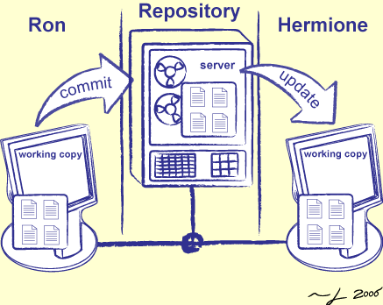
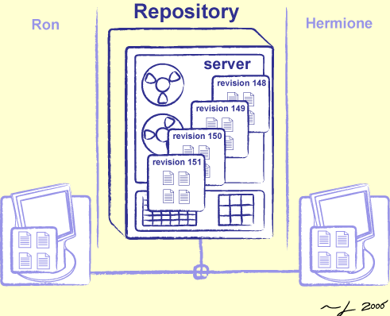
해결책
협업하기
버전 관리 시스템은 개발자들이 동일한 소스 코드를 동시에 수정하거나 수정된 내용을 쉽게 공유할 수 있는 기능을 제공
중앙 저장소(Repository)에 메인 소스 코드를 저장해 놓습니다.
여러 명의 개발자들은 각자 로컬 PC에 중앙 저장소에 저장되어 있는 소스 코드를 작업 디렉토리(Working Copy)에 사본을 복사해 소스 코드를 수정합니다.
개발자들이 소스 코드 수정을 끝낸 후, 소스 코드를 공유하기 위해서 중앙 저장소로 소스코드를 커밋(Commit) 합니다.
다른 개발자는 변경된 내용을 확인 하기 위해서 중앙 저장소의 소스를 작업 디렉토리로 갱신(Update) 되도록 명령을 수행합니다.

Slide 6
용어 | 설명
중앙 저장소(Repository) | 원본 소스를 저장하고 있는 저장소
작업 디렉토리(Working Copy) | 원본 저장소로부터 체크아웃을 통해 내려 받은 내 로컬 PC에 있는 작업 사본 디렉토리
커밋(Commit) | 작업 디렉토리에서 변경, 추가 및 삭제된 파일을 원본 저장소인 서버에 적용
갱신(Update) | 체크아웃을 받은 작업 디렉토리를 원본 저장소의 가장 최신 커밋된 버전까지 업데이트하는 명령어
리비전(Revision) | 소스 파일을 수정하여 커밋하게 되면 일정한 규칙에 의해 숫자가 증가. 저장소에 저장된 각각의 파일 버전
되돌리기(Roll Back) | 작업 디렉토리에 저장되어 있는 사본을 특정 리비전 또는 특정 시간으로 복원할 수 있도록 하는 명령어

Slide 7
소스 버전관리 도구 (VCS)
CVS (Current Versions System)
- 중앙집중 저장방식
Subversion(SVN)
- 분산저장방식
Git
- 분산저장 및 관리방식 개선
Mercurial

Slide 8
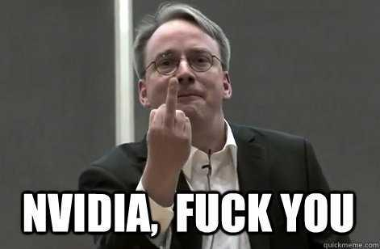
Git 창시자 - 리누스 토르발스

